Slide 1
PRESUPUESTO PARTICIPATIVO
Decidí en qué usar el dinero de tus impuestos

Slide 2
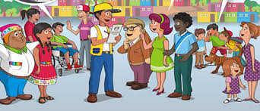
DEMOCRACIA REAL
El presupuesto participativo es una herramienta que nos aproxima a una Democracia Real.
Esta se alcanzará cuando la voluntad del pueblo se refleje plenamente en los actos de gobierno, mediante una correcta representatividad, instrumentos de democracia directa, y mecanismos de democracia participativa.

Slide 3
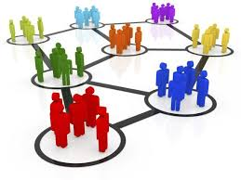
CONCEPTOS BÁSICOS
El Presupuesto participativo es un proceso de intervención directa, permanente, voluntaria y universal mediante el cual la ciudadanía, conjuntamente con las autoridades, delibera y decide la asignación de recursos públicos
Se divide el territorio en el que se va a realizar la consulta sobre los presupuestos, englobando a todas las personas que se vean afectados en ellos y se forman diferentes secciones de pequeño tamaño para que en cada una de ellas se puedan realizar propuestas y debatirlas.

Slide 4
PRINCIPIOS
a) Participación, se promueve la participación de la sociedad civil en los planes de desarrollo y en el presupuesto participativo.
b) Transparencia, para que toda la comunidad tenga información suficiente acerca de los asuntos públicos y colectivos que se decidan y ejecuten.
c) Igualdad de oportunidades, de la sociedad para participar, sin discriminación de carácter político, ideológico, religioso, racial, o de género.
d) Corresponsabilidad entre el gobierno y la sociedad civil (organizaciones de base, colegios profesionales, asociaciones civiles, empresariales, juveniles; y otros)
e) Solidaridad, la disposición de todo agente participante para asumir los problemas de otros como propios.
f) Respeto a los Acuerdos, la participación ciudadana en los asuntos públicos se fundamenta en el compromiso de llevar adelante, por parte de todos los actores, las decisiones concertadas.

Slide 5
OBJETIVOS
a) Promover la creación de condiciones económicas, sociales, ambientales y culturales que mejoren los niveles de vida de la población y fortalezcan sus capacidades.
b) Mejorar la asignación y ejecución de los recursos públicos, fijando prioridades.
c) Reforzar la relación entre el Estado y la sociedad civil, en el marco de un ejercicio de la ciudadanía
d) Reforzar la transparencia, el seguimiento, la rendición de cuentas, así como el control de la acción pública en general.

Slide 6
CARACTERÍSTICAS
a) Participativo, reconociendo la multiplicidad de actores y roles de la sociedad debidamente organizada, permite la participación, de quienes no ostentan el mandato popular.
b) Racional y coherente, los presupuestos estarán equilibrados entre ingresos y gastos.
c) Flexible, el proceso debe tener la capacidad de adaptarse a los cambios políticos, sociales y económicos.
d) Concertado, permite a través de la interacción de múltiples actores sociales con diversidad de enfoques, identificar los intereses, problemas, soluciones y potencialidades de un determinado territorio o grupo social.
e) Gradual e irreversible, el proceso participativo debe ir desarrollándose aumentando su porcentaje.

Slide 7
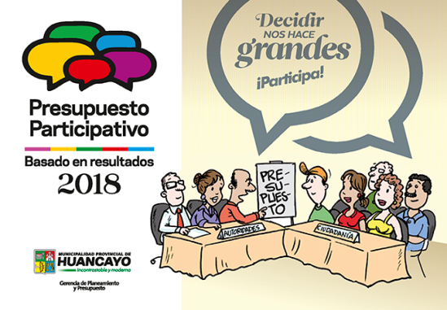
ALGUNAS EXPERIENCIAS
La primera vez que se llevaron a cabo en el mundo fue en 1988 en la ciudad de Porto Alegre, Brasil. Se dividió la ciudad en 16 distritos dentro de los cuales la población se organizaba en asambleas para decidir qué hacer. La división se hizo a partir de criterios geográficos, sociales y organizativos. En 1994 se incluyeron cinco plenos organizados por temática. A partir de ese momento, entre el 15 y el 25% de presupuesto se asigna de manera participativa y el resto se emplea para gastos de la administración.
En la Argentina el Presupuesto Participativo comienza a implementarse tras la crisis, económica, política y social de los años 2001 y 2002. Fue la ciudad de Rosario el primer municipio en adoptarlo, sancionando la ordenanza respectiva en 2002 y el primer presupuesto participativo correspondió al año 2003.​
Entre los años 2003 y 2007, se expandió la cantidad de municipios que adoptaron este mecanismo de participación ciudadana y ese último año comenzó a implementarse una política pública a nivel nacional tendiente a consolidarlo en todo el territorio nacional.

Slide 8
DESAFÍOS
Despertar el interés en la población para lograr una creciente participación.
Dinamizar el proceso deliberativo para evitar el desgaste de los participantes
Aprender a establecer prioridades siendo solidarios con las necesidades de los demás
Trasladar la iniciativa a la ciudadanía, para que se multipliquen los proyectos y las partidas presupuestarias.
Aprovechar la experiencia participativa para impulsar nuevos mecanismos de la Democracia Real.

Slide 10
PROCESO SIMPLIFICADO
CONVOCATORIA INTERCAMBIO
DIAGNOSTICO DE NECESIDADES
DEBATE SOBRE PRIORIDADES
CONSENSO/VOTACION
PROYECTO

Slide 11
TRABAJO EN EQUIPO
Haremos de cuenta que los participantes en este taller somos vecinos de diversos barrios de la ciudad, y contamos con un total de $ 20 millones para aplicar en el PP.
Nos dividiremos en grupos y cada uno tendrá un diagnóstico de las necesidades de su barrio.
Cada grupo se debatirá hasta consensuar cuál será la necesidad a la que se dará prioridad en el presupuesto del próximo año. De no haber consenso, se votará.
Luego un delegado de cada grupo expondrá ante el conjunto los fundamentos de cada decisión.
Finalmente entre todos consensuaremos la ejecución de dos de los proyectos fundamentando la decisión. De no haber consenso, se votará.

